Slide 1
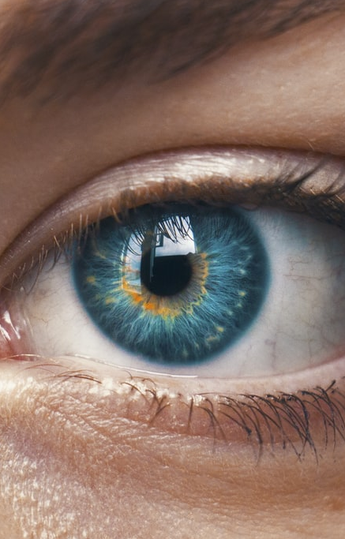
cml1 Medical Challenge
Final Presentation
Notes:
Sehr geehrtes Experten Team, lieber Heinz. Ich begrüsse sie zu meiner Präsentation zu meiner IPA mit dem Titel «KMU Netzwerk mit virtuellen Servern und Arbeitsstationen»

Slide 2


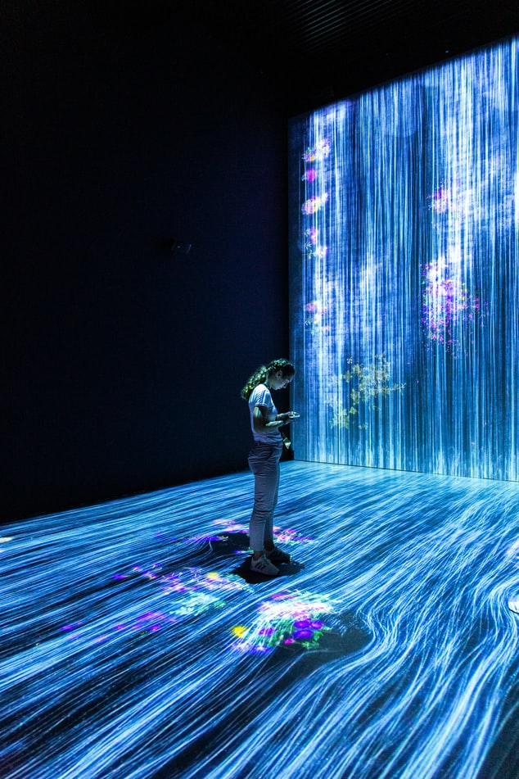

Agenda
Introduction
EDA/EDA/Preprocessing
Modelling/Results
Conclusion/Q&A
Notes:
Zu Beginn möchte ich kurz den Ablauf der Präsentation aufzeigen. Als erstes werde ich Ihnen kurz die Thematik bzw. die Aufgabenstellung der Arbeit erklären und komme danach gleich auf die Planungsphase zu sprechen. Am Ende noch kurz ein paar Dinge zur Umsetzung des Projektes und dann geht es schon weiter zur Demonstration.

Slide 3
Introduction
EDA/Preprocessing
Modelling
Results
Project
Data description
Goal
Classification on target features
Identification of important feature subset
Approach
EDA,
Preprocessing
Model identification
Feature importance extraction
1075 samples (426 male, 649 female)
64 attributes (excluding «range» and «UOM»)
Mixture of categorical and numerical attributes
Added «uveitis»-attribute
«HLA»-Features not considered
712
3
Models
Datasets
52
9
Preprocessing Combinations
Datasets

Slide 4
Introduction
EDA/Preprocessing
Modelling
Results
Notes:
SLOW
REPETITIVE
PRONE TO ERRORS
DIFFICULT TO INTEGRATE

Slide 5
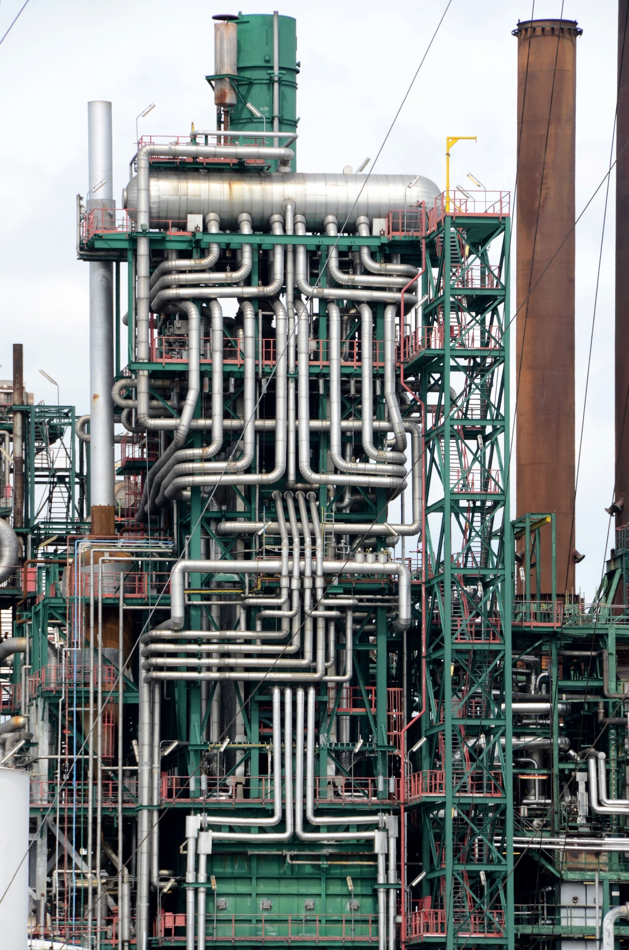
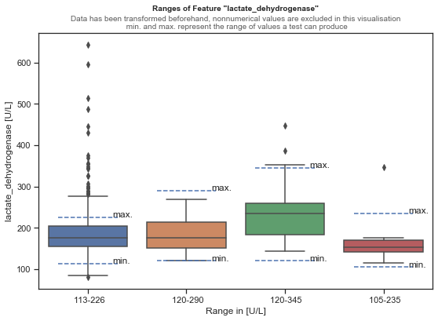
Introduction
EDA/Preprocessing
Modelling
Results
Preprocessing-Pipeline
Clean-up
High percentage of missing values
Categorical Features
Collapsing “location”
Collapsing “category”
Collapsing “specific_diagnosis” (sub 20 occurrences -> “other”)
Numerical Features
UOM-Fix
“Range”-Features to dtype Categorical
Mixed Dtype Features -> dtype Categorical
Imputing missing values
Options:
sklearn-SimpleImputer
→ Mean & Most Frequent
k-nearest Neighbours (k=3) (KNNImputer)
Encoder
Goal: Transform data into machine readable format
OneHot-Encoding
Label Encoder
Combinations
OneHotEncoding + SimpleImputer
OneHotEncoding + KNNImputer
LabelEncoder + SimpleImputer
LabelEncoder + KNNImputer
Notes:
SLOW
REPETITIVE
PRONE TO ERRORS
DIFFICULT TO INTEGRATE

Slide 6
Modelling
Introduction
EDA/Preprocessing
Modelling
Results
Notes:
Zu Beginn musste der physische Aufbau des Netzwerkes ermöglicht werden. Um Zeit zu sparen wurde deshalb als erstes der Server installiert. Also ein Firmware Update durchgeführt und dann nach der Serverkonfiguration ESXi 6.5 installiert. Der nächste Schritt war es die beiden virtuellen Server zu installieren. Während die virtuellen Server Updates durchführten, wurden die beiden Clients assembliert und ebenfalls aufgesetzt. Nach diesem Schritt wurde die Grundkonfiguration der Server durchgeführt. Dies wurde mit der Installation der Rollen DNS, DHCP und Active Directory abgeschlossen. Sobald die Active Directory nach Konzept vorkonfiguriert wurde, konnten alle Clients und auch der File-Server in der Domäne aufgenommen werden. Sobald dies geschah wurden die User und Gruppen erstellt, Berechtigungen konfiguriert und Gruppenrichtlinien erstellt. Als nächstes wurde die Zusatzsoftware Avast Business Pro Plus (ein Antivirenprogramm) installiert und konfiguriert. Auf allen Geräten ist jetzt also ein Antivirenprogramm das regelmässig Scans nach der Planung im Sicherheitskonzept ausführt.
Der letzte Schritt der Serverinstallation war es die Backupsoftware Acronis zu installieren und ebenfalls nach Konzept zu konfigurieren.
Der hier aufgezeigte Netzwerkplan zeigt nun also das Endprodukt welches für die Installation beim Kunden vorbereitet wurde. Die Kommunikation zwischen Server und Clients läuft über einen Switch welcher unmanaged bleibt. Der Server, ein HP ProLiant ML350 der achten Generation läuft nun mit ESXi 6.5 und darauf zwei virtuelle Server. Beide jeweils Windows Server 2016 Standard. Der erste virtuelle Server fungiert nun als Domänencontroller und stellt ebenfalls die Basisdienste DNS und DHCP zur Verfügung. Währenddessen wird der zweite Server als Datenablage genutzt.
Damit die Benutzer auf die Daten zugreifen können wurden zuerst zwei Clients assembliert. Hier als DT01 und DT02 zu sehen. Die Clients sind HLI-Office-PCs, das heisst sie wurden intern zusammengebaut und nach einer Standardcheckliste aufgesetzt. Hier griffen die Sicherheitsrichtlinien zum Thema ESD-Schutz zum Beispiel. Das Notebook das auf dem Plan zu sehen ist, ist das Gerät des Geschäftsführers. Darauf wurde zusätzlich noch ein VPN-Client eingerichtet welcher mittels eines VPN Gateways auf der Firewall die Möglichkeit bietet auch von extern auf die Datenablage zuzugreifen.

Slide 7
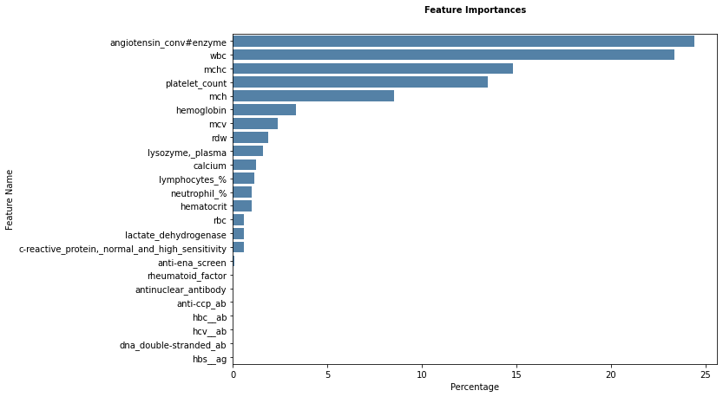
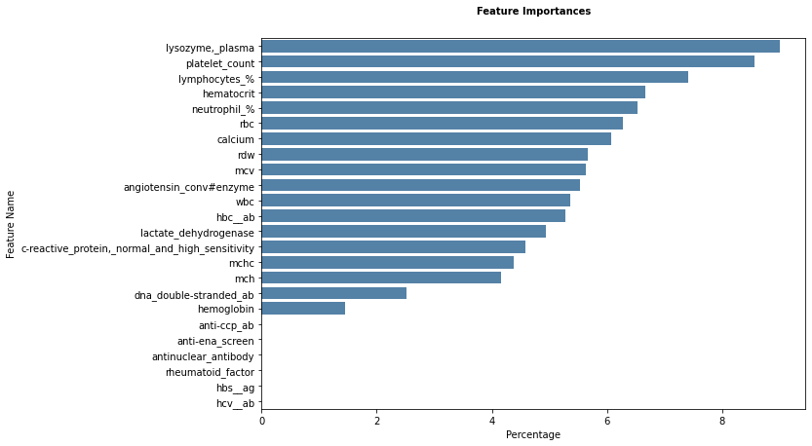
Introduction
EDA/Preprocessing
Modelling
Results
Location: Binary
Macro F1-Score
Dataset | Strategy | Algorithm | Baseline | Score | Std^{a.}
Complete | OneHot | XGBoost | 0.49 | 0.54 | ±0.04
Male | No OneHot | AdaBoost | 0.52 | 0.63 | ±0.02
Female | KNNImputer | XGBoost | 0.57 | 0.58 | ±0.006
Balanced Accuracy
Dataset | Strategy | Algorithm | Baseline | Score | Std
Complete | OneHot | XGBoost | 0.48 | 0.56 | ±0.033
Male | OneHot+KNN | AdaBoost | 0.51 | 0.65 | ±0.048
Female | KNNImputer | XGBoost | 0.57 | 0.58 | ±0.008
Location: Multiclass
Fig. 7, Feature importance for male, positive uveitis data with AdaBoost and balanced accuracy
Macro F1-Score
Dataset | Strategy | Algorithm | Baseline | Score | Std
Complete | KNNImputer | XGBoost | 0.24 | 0.31 | ±0.009
Male | OneHot | AdaBoost | 0.32 | 0.33 | ±0.052
Female | KNNImputer | Decision Tree | 0.25 | 0.33 | ±0.042
Balanced Accuracy
Dataset | Strategy | Algorithm | Baseline | Score | Std
Complete | OneHot+KNN | XGBoost | 0.24 | 0.32 | ±0.009
Male | OneHot | MLP | 0.32 | 0.36 | ±0.018
Female | KNNImputer | Decision Tree | 0.25 | 0.36 | ±0.026
Fig.8, Feature Importance for complete, positive uveitis data with XGBoost
Bildquelle: unsplash.com

Slide 8
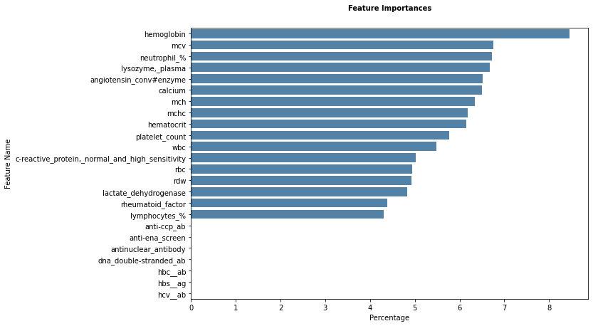
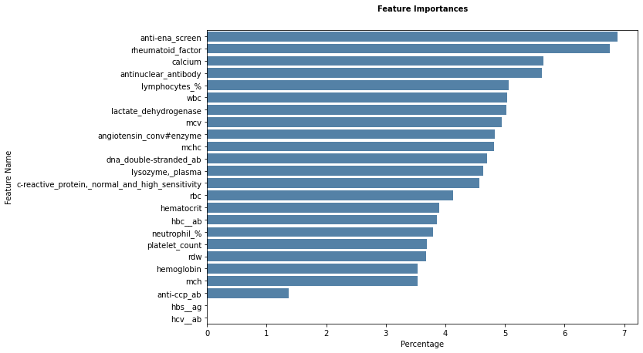
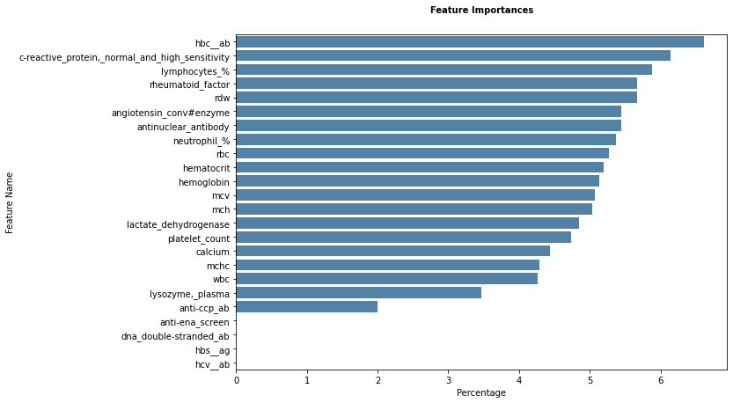
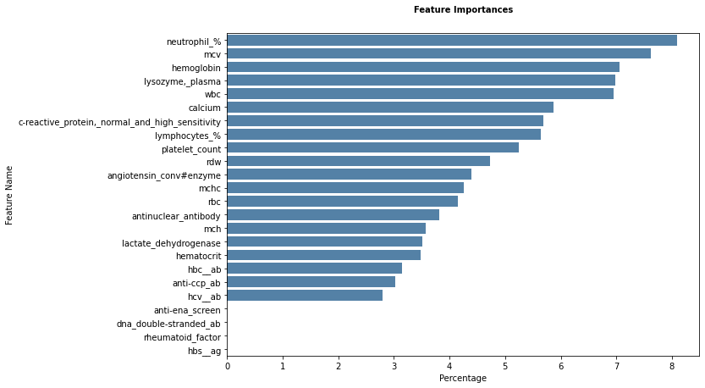
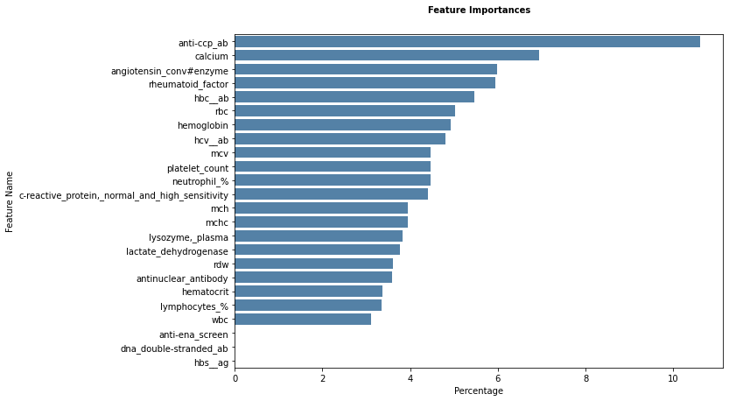
Introduction
EDA/Preprocessing
Modelling
Results
Location: One vs. All
Macro F1-Score
Anterior vs. All
Intermediate vs. All
Class | F1-Score |  |  | Balanced Accuracy
 | Strategy | Score | Std | Strategy | Score | Std
Anterior | KNNImputer | 0.51 | ±0.034 | KNNImputer | 0.53 | ±0.024
Intermediate | OneHot | 0.47 | ±0.04 | OneHot | 0.49 | ±0.014
Panuveitis | OneHot+KNN | 0.51 | ±0.033 | OneHot+KNN | 0.52 | ±0.021
Posterior | OneHot+KNN | 0.53 | ±0.016 | OneHot+KNN | 0.53 | ±0.017
Scleritis | KNNImputer | 0.48 | ±0.0003 | OneHot+KNN | 0.5 | ±0.015
Fig. 8, Feature Importance of "Anterior vs. All", XGBoost,
Fig. 9, Feature Importance of "Intermediate vs. All", XGBoost
Panuveitis vs. All
Posterior vs. All
Scleritis vs. All
Fig. 10, Feature Importance of "Panuveitis vs. All", XGBoost
Fig. 11, Feature Importance of "Posterior vs. All", XGBoost
Fig. 12, Feature Importance of "Scleritis vs. All", XGBoost
Bildquelle: unsplash.com

Slide 9
Introduction
EDA/Preprocessing
Modelling
Results
Category (4 Classes)
Specific Diagnosis (12 Classes)
Macro F1-Score
Macro F1-Score
Dataset | Strategy | Algorithm | Baseline | Score | Std
Complete | OneHot | SVM | 0.24 | 0.32 | ±0.019
Male | OneHot | Decision Tree | 0.24 | 0.39 | ±0.038
Female | OneHot+KNN | KNN | 0.2 | 0.33 | ±0.005
Dataset | Strategy | Algorithm | Baseline | Score | Std
Complete | KNNImputer | KNN | 0.06 | 0.2 | ±0.021
Male | OneHot+KNN | XGBoost | 0.09 | 0.19 | ±0.017
Female | OneHot+KNN | SVM | 0.08 | 0.19 | ±0.015
Balanced Accuracy
Balanced Accuracy
Dataset | Strategy | Algorithm | Baseline | Score | Std
Complete | KNNImputer | Decision Tree | 0.24 | 0.32 | ±0.017
Male | OneHot+KNN | Decision Tree | 0.24 | 0.34 | ±0.04
Female | OneHot+KNN | KNN | 0.2 | 0.33 | ±0.01
Dataset | Strategy | Algorithm | Baseline | Score | Std
Complete | No OneHot | XGBoost | 0.06 | 0.18 | ±0.02
Male | No OneHot | Decision Tree | 0.1 | 0.22 | ±0.017
Female | OneHot+KNN | SVM | 0.08 | 0.24 | ±0.043
Bildquelle: unsplash.com

Slide 10
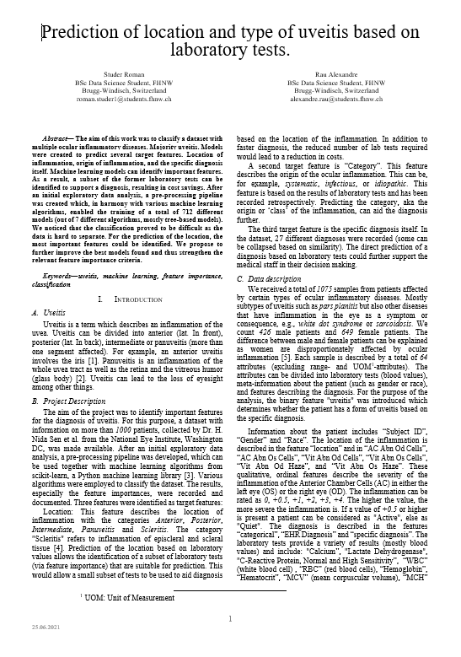
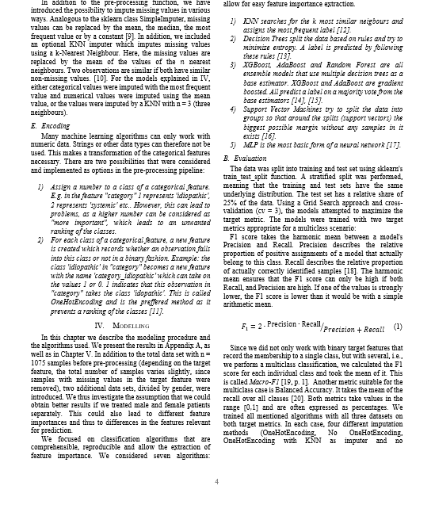
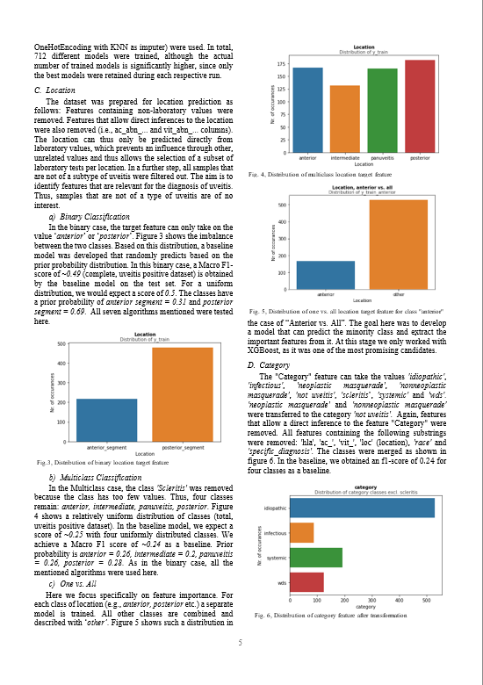
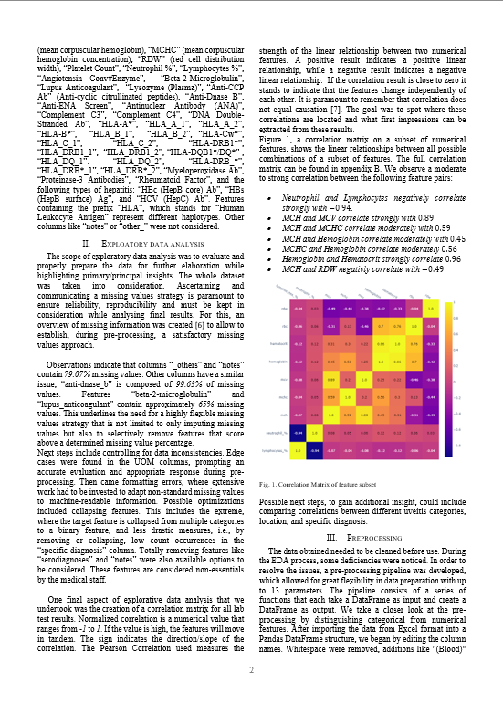
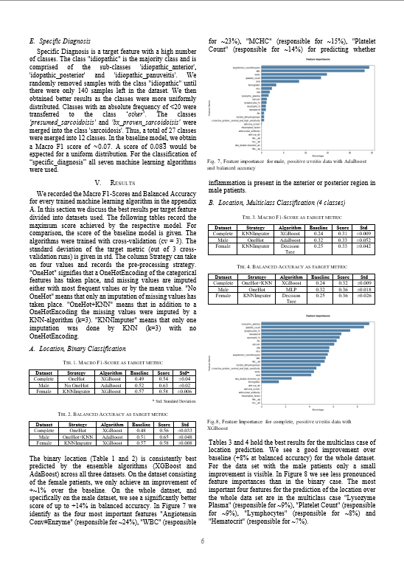
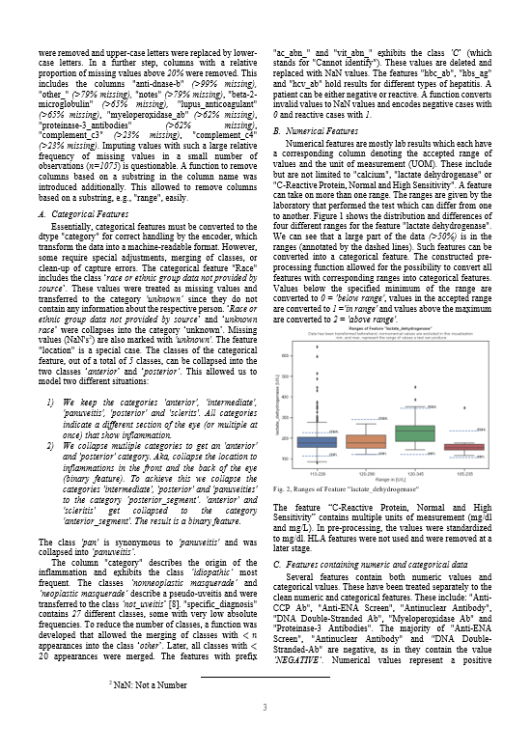
Conclusion
Introduction
EDA/Preprocessing
Modelling
Results
Hard to classify, overlapping groups
Class imbalance
Tree based ensemble models yield best results
Found important features per location, category or specific diagnosis overall
Some improvement by handling male and female patients differently
How to continue:
Refine models
Strengthen confidence in feature importance
Bildquelle: unsplash.com

